Slide 1

ПРОЕКТ 4.АВИАРЕЙСЫ БЕЗ ПОТЕРЬ.
ВЫПОЛНИЛ УЧАСТНИК ГРУППЫ DSPR-39: МУХАМЕДЖАНОВ АКМАЛЬ

Slide 2

ПЛАН:
1. Описание основных данных.
2. Описание дополнительных данных.
3. Описание критериев прибыльности.
4. Определение убыточных рейсов.
5. Вывод и рекомендации.

Slide 3
1. ОПИСАНИЕ ОСНОВНЫХ ДАННЫХ.
В ходе работы с SQL-запросами в базе данных DST_PROJECTS – BOOKING, был получен датасет с рейсами, совершенными в зимний период 2017 года из Аэропорта г. Анапы.
В данном датасете хранится такая информация как:
Идентификационный номер рейса (flight_id)
Код аэропорта вылета (Departure_airport)
Код аэропорта прибытия (Arrival_airport)
Модель самолета по рейсу(model)
Информация по проданным билетам, разделенная по типу обслуживания (столбцы:ticket_economy, ticket_comfort, ticket_business)
Информация по общему количеству мест, разделенная по типу обслуживания (столбцы: seat_economy, seat_comfort, seat_business)
Вычисленное время полета в минутах (flight_time).Разность между фактическим временем прилета(actual_arrival) и фактическим временем вылета(actual_departure).
Суммарная стоимость билетов по рейсам (total_amount)
flight_id | flight_no | departure_airport | arrival_airport | model | actual_arrival | actual_departure | ticket_economy | seat_economy | ticket_comfort | seat_ comfort | ticket_business | seat_ business | flight_ time | total_ amount
136119 | PG0252 | AAQ | SVO | Boeing 737-300 | 2017-01-03T11:49:00Z | 2017-01-03T10:08:00Z | 102 | 118 | 0 | 0 | 11 | 12 | 101 | 1653000

Slide 4
1. ОПИСАНИЕ ОСНОВНЫХ ДАННЫХ.
При анализе, полученного датасета с информацией о рейсах, было вычислено 127 рейсов с тремя основных направлениями по кодам аэропортов:
- Код аэропорта г. Москвы – SVO
- Код аэропорта г. Белгорода – EGO
- Код аэропорта г. Новокузнецка – NOZ(*)
Затем были определены модели самолетов, их общее количество мест и стоимость билетов по типу обслуживания для этих двух направлений:
Boeing 737-300(направление SVO) :
Мест в бизнес-классе – 12, стоимость одного билета - 36600
Мест в эконом-классе – 118, стоимость одного билета - 12200
Sukhoi Superjet 100(направление EGO) :
Мест в бизнес-классе – 12, стоимость одного билета - 18900
Мест в эконом-классе – 85, стоимость одного билета - 6300
(* в строках датасета с кодом аэропорта г. Новокузнецка, не было определена информация о общей стоимости билетов по рейсу. В итоге оно было удалено из него)

Slide 5

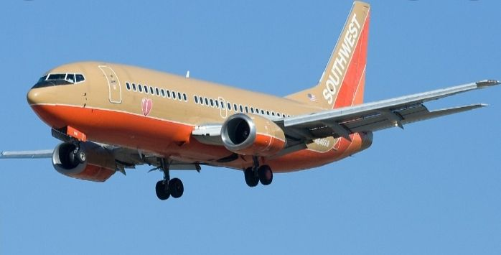
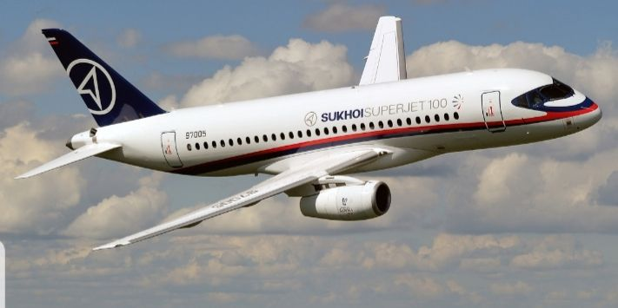
2. ОПИСАНИЕ ДОПОЛНИТЕЛЬНЫХ ДАННЫХ.
Данные о затратах были взяты из дополнительных источников, среди них:
средняя стоимость топлива ТС-1 для самолетов за 1 литр, которая равна 40.(*)
средние расходы топлива в полете для самолетов марки:
Boeing 737-300 составляет 2400 литров/час (**)
Sukhoi Superjet 100 составляет 1680 литров/час (***)
* - источник: https://msk-toplivo.ru/produktciia/kerosin/toplivo-samoletnoe/
** - источник: https://www.airlines-inform.ru/commercial-aircraft/boeing-737-300.html
*** - источник https://www.rbc.ru/economics/26/10/2010/5703dfc19a79473c0df1619a

Slide 6
3. ОПИСАНИЕ КРИТЕРИЕВ ПРИБЫЛЬНОСТИ.
Подсчет прибыли по был разделен на направления SVO(Москва) и EGO(Белгород). Датасет также разделен.
Прибыль = Продолжительность полёта x (Расход топлива в минуту(*) x стоимость топлива)
* - для самолета модели Boeing 737-300(направления SVO): 2400/60 = 40
- для самолета модели Sukhoi Superjet 100(направления EGO) : 1680/60 = 28

Slide 7
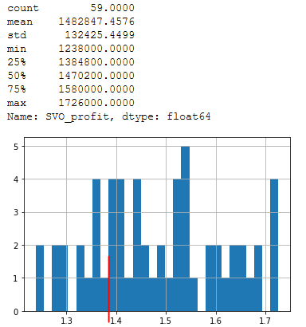
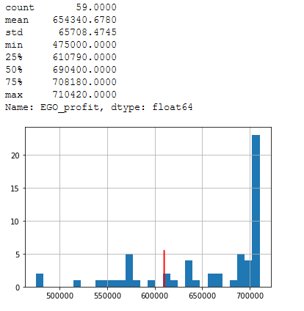
4. ОПРЕДЕЛЕНИЕ УБЫТОЧНЫХ РЕЙСОВ.
Для критерия уровня безубыточности для всех рейсов по направлению SVO было взято значение ниже 25%, соответствующее 1-квартилю – значение 1384800. Плотность распределение больше похоже на нормальное, хотя имеется большое число рейсов с максимальной прибылью.
Для критерия уровня безубыточности для всех рейсов по направлению EGO было взято значение ниже 25%, соответствующее 1-квартилю – 610790.На этом графике видно, что плотность распределения смещено в право и большинство рейсов, за зимний период, являются прибыльными. Выделяются рейсы в хвосте распределения, они являются самыми не прибыльными, но их и не так много.

Slide 8
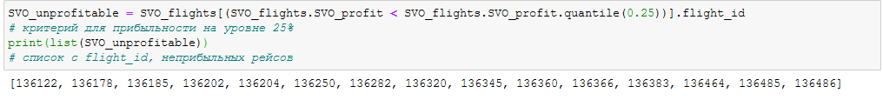
5. ВЫВОД И РЕКОМЕНДАЦИИ.
Ниже приведены идентификационные номера неприбыльных рейсов по обоим направлениям SVO(Москва) и EGO (Белгород). Стоит отметить, что неубыточными являются лишь четверть всех рейсов в обоих направлениях. При этом большая часть рейсов близка к максимальной прибыльности. В-общем и целом сами направления являются прибыльными.

Slide 9

СПАСИБО ЗА ВНИМАНИЕ.

